Slide 1
PERCORSI FORMATIVI SENSO, PROGRAMMA, ORGANIZZAZIONE
Gianni Agnesa

Slide 2
DA DOVE SIAMO PARTITI
Nuova cultura diffusa del paesaggio e
dell’uso responsabile territorio
Sviluppare competenze multidisciplinari
Sviluppare una visione integrata fra approccio estetico/percettivo e tecnico/scientifico
Realizzare un'accurata analisi dei fabbisogni
Ricognizione degli interventi formativi diffusi realizzati in altre Regioni
Coinvolgere alcuni destinatari della formazione nella fase di progettazione
Fornire elementi base di lettura e analisi del paesaggio
Sviluppare capacità progettuali alle diverse scale
Sviluppare e diffondere metodi collaborativi e partecipativi
Sviluppare soft skills (problem solving, gestione conflitti, negoziazione,)
Sviluppare un metodo e fornire un approccio valutativo codificato e condiviso
Diffondere criteri di valutazione meno discrezionali

Slide 3
LE BASI
Cultura del paesaggio
approccio multidisciplinare e interdisciplinare coerente con la complessità dell’argomento, evitando una parcellizzazione delle tematiche e sbilanciamenti settoriali
Formazione partecipata e attiva
coinvolgere i diversi attori anche in qualità di “testimoni”
rafforzare le competenze e fornire strumenti e metodi di immediata applicabilità
utilizzare metodi formativi semplici e coinvolgenti come i lavori di gruppo, le visite sul campo, testimonianze e analisi di casi concretE
Sviluppare il senso di apprendimento collaborativo e di gruppo più che individuale, in una logica di sistema integrato, orientato verso forme consorziate di Amministrazioni locali
L’importanza delle norme
omogeneizzare e aggiornare le basi giuridiche fondamentali, approfondire specifici casi, fattispecie particolari e ricorrenti, casi complessi.

Slide 4
COME
Fattore tempo:
prevedere al massimo 2 giornate in presenza al mese
contenere in 130 ore l’impegno complessivo
sviluppare la singola edizione nel corso in circa 7 mesi
Organizzazione :
30 partecipanti per ciascuna edizione
realizzare delle edizioni pilota prima di andare «a regime»
progettare un corso blended utilizzando al meglio le tecnologie di rete
creare uno staff di progetto fortemente integrato alla committenza
Figure necessarie:
coordinatore, tutor, technology steward, docenti capofila ed esperti (capaci di integrare le diverse discipline tecnico-specialistiche), scout per le giornate sul campo e facilitatori per i laboratori,

Slide 5
ORGANIGRAMMA
Committenza
Regione Sardegna
Responsabile di
Azione
RUP
Responsabile Convenzione RAS - Formez PA
Organizzazione
FormezPA
Supporto al coordinamento
Responsabile Progetto Campus Sardegna
Responsabile Formazione E-learning
Responsabile Grafica
Supporto informatico e Data Base partecipanti
Responsabile Piano di Comunicazione
Supporto logistica
Tutor CA, SS , OR e Nu
+ Back Office
Tutor CA
produzione e-learning
Tutor NUOT, SS, OR
Amministratore e Gestore Piattaforma E-learning
Technology Stewart
Scout Centro Sardegna
Scout Nord Sardegna
Scout Sud Sardegna
Amministrazione
Rendicontazione
Segreteria

Slide 6
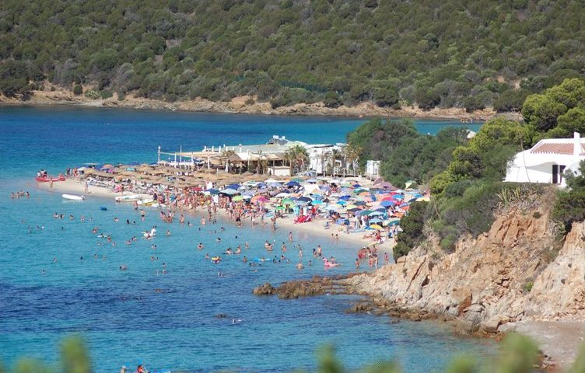
CHI, COSA
Destinatari
Tecnici degli EE.LL., tecnici della Regione Sardegna, tecnici delle agenzie e degli Enti strumentali
Tecnici del Mibac e delle Soprintendenze
Liberi professionisti
Contenuti
Il percorso di apprendimento, legandolo ai principali
processi di lavoro riguardano il paesaggio:
analisi, pianificazione
progettazione
valutazione e gestione del paesaggio
Trattare i temi per aree di contenuto:
Scienze della terra, Storia e Antropologia cultura, Apparati giuridico-normativi, Pianificazione paesaggistica e governo del territorio, Progettazione del e nel paesaggio, Sviluppo sostenibile e cambiamenti climatici. Economia e politiche del paesaggio, Strumenti e processi di valutazione del paesaggio, Competenze manageriali

Slide 7
I criteri
Un progetto, tre sotto-progetti
3 fasi di apprendimento auto-consistenti, attuate tramite Progetti Didattici Finalizzati con una struttura simile, obiettivi concatenati e valutazioni finali per ciascuno.
Un progetto generativo
Le esercitazioni, i laboratori, i lavori di gruppo, forniranno materiali e informazioni utili alla pianificazione, progettazione e gestione di future attività
I materiali raccolti, riadattati, o realizzati ex novo avranno un’alta riutilizzabilità , ampliando l’efficacia dell’intervento e diffondendo il portato tecnico e culturale della formazione
Un’opportunità e un impegno per tutti
In accordo con gli Ordini Professionali si potranno attribuire alla partecipazione al corso e ai Think Tank crediti formativi professionali
Il percorso è gratuito ma subordinato alla frequenza di non meno dell’80% dei momenti didattici.
Chi si iscrive e poi abbandona, o non completa il minimo, probabilmente leva un’opportunità a qualche altro collega.

Slide 8
CARATTERISTICHE
Indicatori:
500 persone da formare (EE.LL., Sistema Regione, Soprintendenza, Liberi professionisti)
massimo 30 partecipanti per ciascuna edizione, con la possibilità di svolgere alcuni momenti (webinar o laboratorio unendo due corsi)
5 sedi di lavoro
68,5 h in presenza (lezioni, lavori di gruppo, simulazioni, tre giornate sul campo,…)
61,5 h a distanza (integrate alle attività in presenza) con modalità e-learning (webinar, video-lezioni, filmati didattici, esercitazioni on line, studio individuale on line , test e verifiche…)
Ed inoltre
5 Think Tank tematici di confronto e discussione, anche con esperti internazionali, riguardanti aspetti complessi sul paesaggio e sull’uso del territorio da realizzare in altre 5 sedi regionali

Slide 9
Schema del corso PRODIF

Slide 10
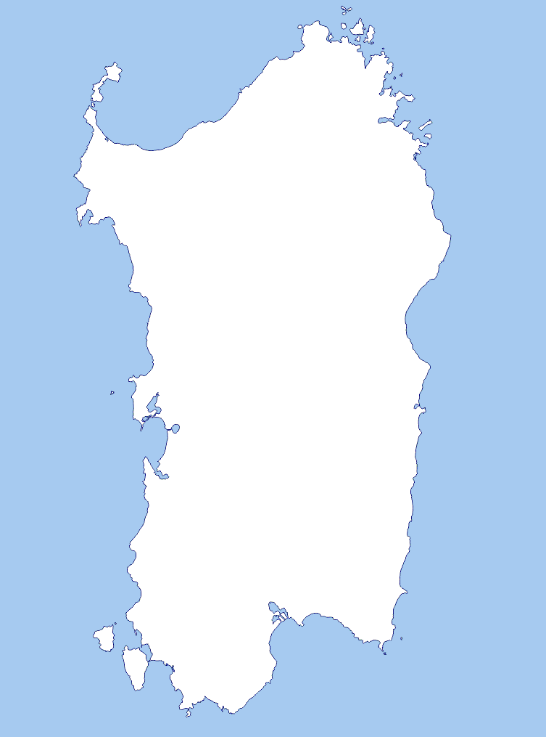
Tre turni di corsi
1° turno
Gennaio 2019
Luglio 2019
CA1 CA2
SS1 SS2
2° turno
Ottobre 2019
Giugno 2020
CA3 CA4
CA5 CA6
SS3 SS4
OR1 OR2
3° turno
Novembre 2020
Giugno 2021
CA7 CA8
NUOT1 NUOT2

Slide 11
Ulteriori criteri
Saranno coinvolti complessivamente circa 500 persone.
Ad ogni singola edizione potranno partecipare 10 tecnici regionali* e 10 degli EE.LL e 10 liberi professionisti;
Ogni Direzione e Amministrazione potrà indicare un massimo di 2 dipendenti per ogni edizione (gli altri diventano «riserve»);
Nella selezione dei partecipanti si dovrà tener conto:
del possesso della delega (comuni)
della vicinanza della sede lavorativa alla sede formativa;
della effettiva implicazione in processi di pianificazione, progettazione, gestione, valutazione del paesaggio
della rappresentanza dei territori.
* rientrano in questa categoria i dipendenti di enti, agenzie e istituti regionali, come ad esempio: Forestas, Agenzia regionale Conservatoria delle Coste della Sardegna, ARPAS; AGRIS, AREA, ARGEA, ENAS, LAORE.

